Slide 1
Programarea algoritmilor în C/C++
Mentor: Bîtcă Ernest
Elaborat: Ionaș Ludmila

Slide 2


Tehnica Greedy

Slide 3
Descriere:
Metoda de programare Greedy se aplică problemelor de optimizare. Aceasta metoda constă în faptul că se construieşte solutia optimă pas cu pas, la fiecare pas fiind selectat în solutie elementul care pare „cel mai bun/cel mai optim” la momentul respectiv, în speranta că această alegere locală va conduce la optimul global.

Slide 4

Tehnica Greedy:
se dă o mulţime A={a₁, a₂, a₃,…, a_{n}} – o mulțime finită de elemente, nu neapărat distincte.
Se cere să se determine o submulțime B= {b₁, b₂, b₃,…, b_{m}} ⊆A astfel încît:
B satisface anumite condiții (restricții);
B optimizează (maximizează sau minimizează) un criteriu (o funcție obiectiv).
Metoda Greedy nu își propune găsirea tuturor celor mai bune soluții ale problemei date, ci doar a uneia dintre ele care îndeplinește criteriul de optimizare ales.

Slide 5
Principiul metodei Greedy:
Se construiește succesiv mulțimea B, pornind de la mulțimea vidă și adăugând la fiecare pas elementul care pare cel mai bun (optim) la pasul respectiv. Astfel, se încearcă obținerea optimului global prin alegeri succesive ale optimului local.
Este posibil însă ca această tehnică a alegerii „lacome” (greedy) să nu conducă la o soluție finală optimă. Dar odată ales un element și inclus în mulțimea soluție, nu se mai revine asupra deciziei luate deja.

Slide 6

Pentru a evita trierea tututor submulțimilor, în metoda Greedy se utilizează un criteriu (o regulă) care asigură alegerea directa a elementelor necesare din mulțimea A.
Evident, în absența unor astfel de criterii metoda Greedy nu poate fi aplicată.
De obicei, criteriile sau regulile de selecție nu sunt indicate explicit în enunțul problemei și formularea lor cade în sarcina programatorului.

Slide 7
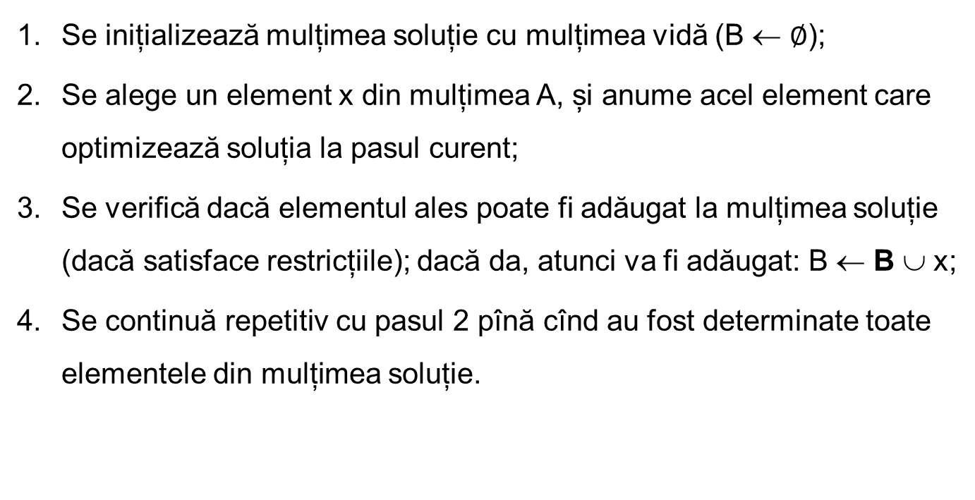
Mecanismul general al metodei Greedy:
Se inițializează mulțimea soluție cu mulțimea vidă (B ← $∅$);
Se alege un element x din mulțimea A, și anume acel element care optimizează soluția la pasul curent;
Se verifică dacă elementul ales poate fi adăugat la mulțimea soluție (dacă satisface restricțiile); dacă da, atunci va fi adăugat: B ← B ∪ x;
Se continuă repetitiv cu pasul 2 pînă cînd au fost determinate toate elementele din mulțimea soluție.

Slide 8
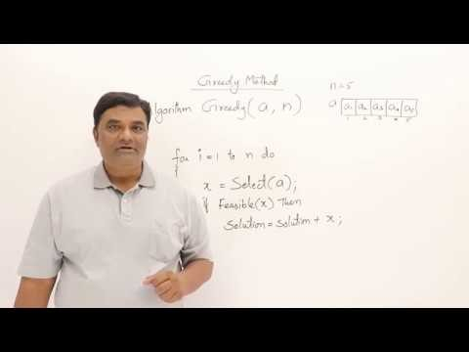
Tehnica Greedy

Slide 9
Exemple clasice de probleme pentru care tehnica Greedy:
Conduce la soluția optimă:
Nu conduce la soluția optimă:
Problema spectacolelor;
Minimizarea timpului de așteptare la o stație de servire;
Problema continuă a rucsacului;
Problema submulțimii de cardinal și suma maximă /minimă.
Problema monedelor(plata unei sume de bani cu un număr minim de monede);
Problema discretă a rucsacului;
Problema comis-voiajorului;
Problema împachetării.

Slide 10
Tehnica Greedy
Nu tuturor problemelor li se pot aplica algoritmi de tip Greedy;
Pentru problemele pentru care nu se cunosc algoritmi care necesită timp polinomial, se caută soliţii, chiar dacă nu optime, atunci apropiate de acestea, dar care au fost obţinute în timp util;
Multe din aceste soliţii sunt obţinute cu Greedy;
Astfel de agoritmi se numesc algoritmi euristici.

Slide 11
Tehnica Greedy conduce la timp de calcul polinomial.
Motivul care conduce la acest timp de calcul, tine de mecanismul tehnicii.
Să presupunem că mulţimea din care se face alegerea are n elemente si că soluţia are tot n elemente (caz maxim). Se fac n alegeri, la fiecare alegere se fac n teste, rezulta un algoritm cu timp O(n²).
De multe ori este necesar ca elementele mulţimii A să fie sortate, pentru ca apoi să alegem din acestea, iar sortarea necesita un timp minim O(n * log₂n). Insă sortarea se efectuează la început. Prin urmare, acest timp se adună, deci nu influenţează rezultatul.

Slide 12
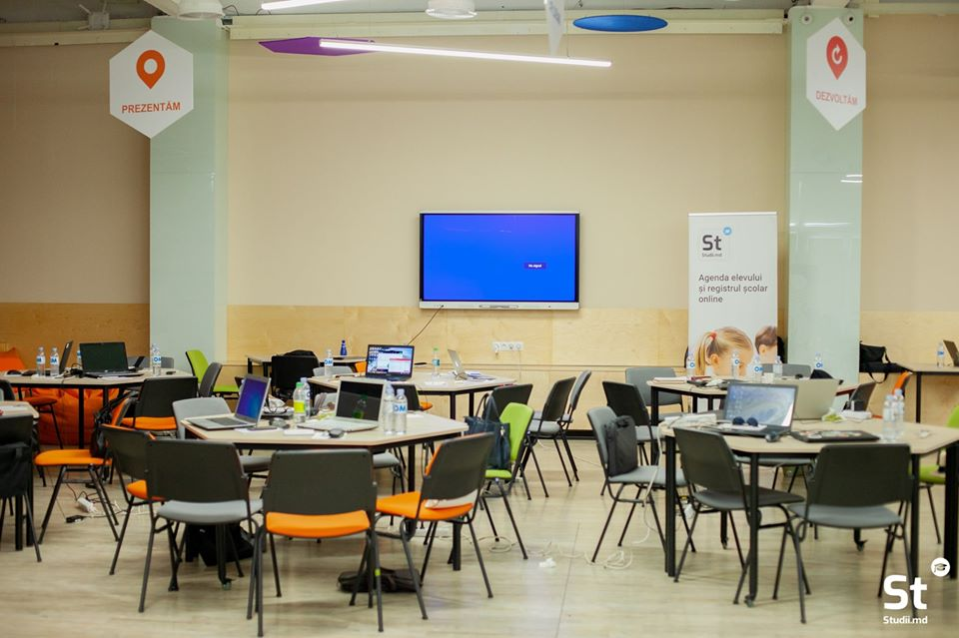
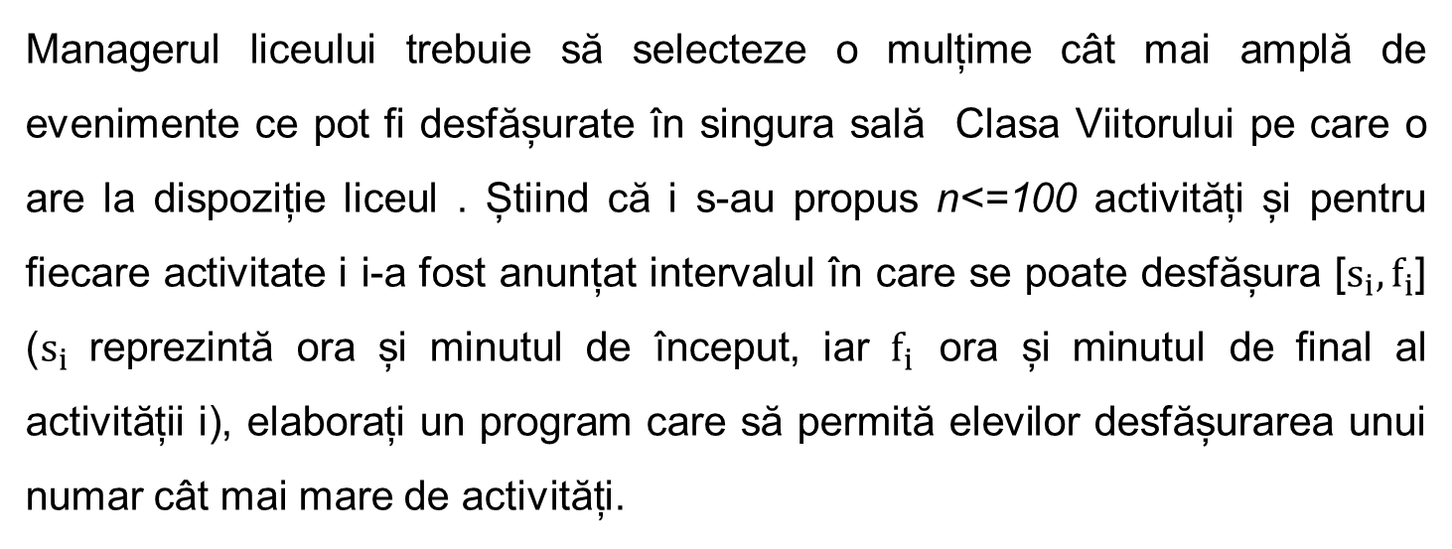
Problema
Managerul liceului trebuie să selecteze o mulțime cât mai amplă de evenimente ce pot fi desfășurate în singura sală Clasa Viitorului pe care o are la dispoziție liceul . Știind că i s-au propus n<=100 activități și pentru fiecare activitate i i-a fost anunțat intervalul în care se poate desfășura [$s_{i},f_{i}$] ($s_{i}$reprezintă ora și minutul de început, iar $f_{i}$ ora și minutul de final al activității i), elaborați un program care să permită elevilor desfășurarea unui numar cât mai mare de activități.

Slide 13

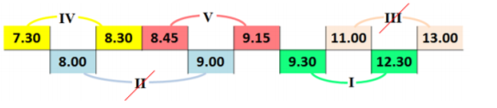
Algoritm:
P1 - sortăm activitățile după ora terminării lor;
P2 - prima activitate programată este cel care se termină
cel mai devreme;
P3 - alegem prima activitate dintre cele care urmează în
șir ultimei activități programată care îndeplineşte
condiţia că începe după ce s-a terminat ultima
activitate programată; P4 - dacă tentativa de mai sus a eşuat (nu am găsit o
astfel de activitate) algoritmul se termină, altfel se
programează activitatea găsită şi algoritmul se reia
de la pasul 3.

Slide 14
#include<stdio.h>
int n,inceput[100],sfarsit[100],nr[100];
int main()
{
int i,m,h, schimb, aux, ultim;
scanf("%d",&n);
for(i = 0; i < n; i++)
{
nr[i] = i+1;
scanf("%d %d",&h,&m);
inceput[i] = h * 60 + m; //pentru fiecare activitate transformam ora de inceput in minute
scanf("%d %d",&h,&m); //pentru fiecare activitate transformam ora de sfarsit in minute
sfarsit[i] = h * 60 + m;
}
do
{
schimb = 0;
for(i = 0; i < n-1; i++)
if(sfarsit[nr[i]] > sfarsit[nr[i+1]])
{
aux = nr[i];
nr[i] = nr[i+1];
nr[i+1] = aux;
schimb = 1;
}
}
while(schimb);
for(ultim = 0,i = 1; i < n; i++)
if(inceput[nr[i]] >= sfarsit[nr[ultim]]) // selectam activitatea ce ne avantajeaza
{
printf("%d ",nr[i]+1); ultim = i;
}
printf("\n");
return 0;
}

Slide 15
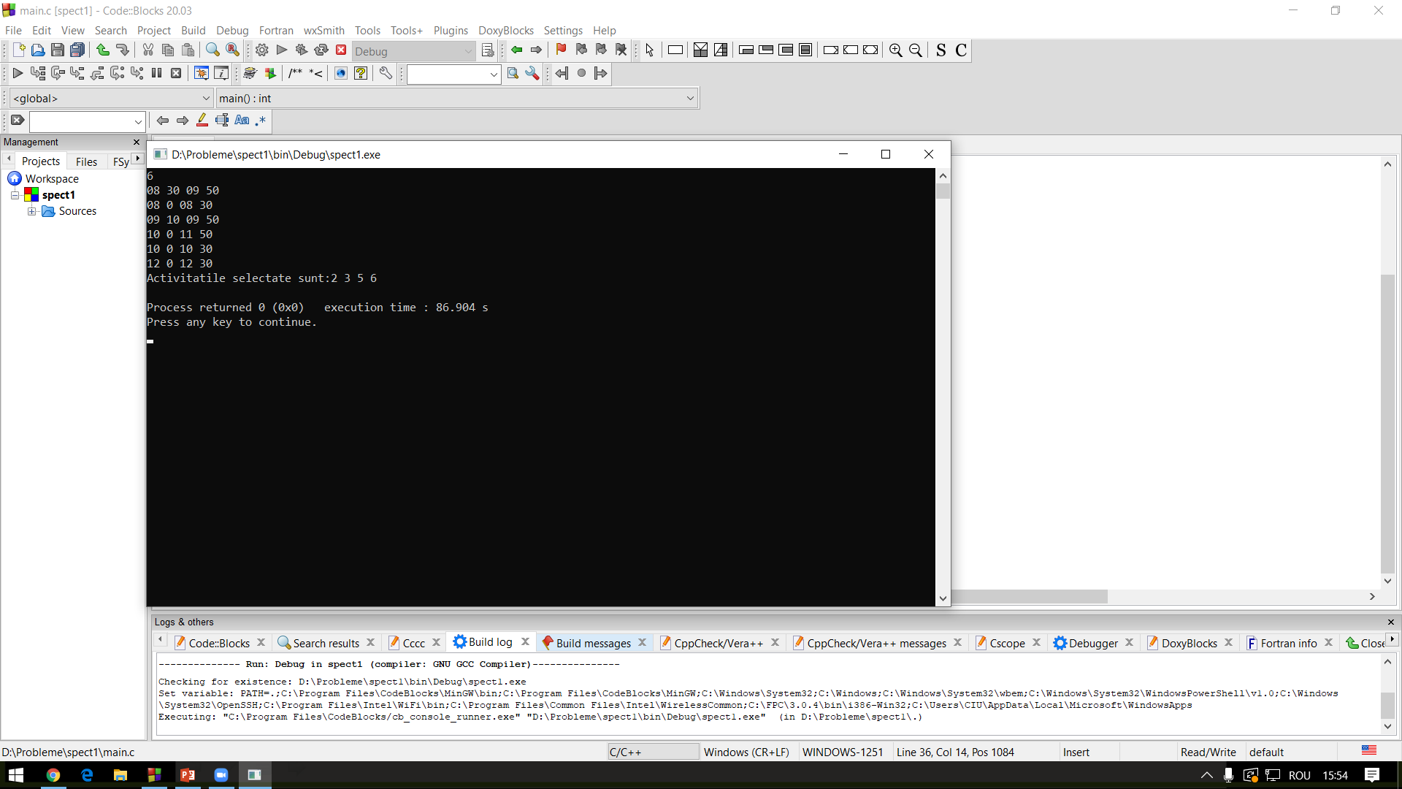

Slide 16
#include<stdio.h>
int n,start[100],stop[100],nr[100];
int main()
{
int i,m,h, schimb, aux, ultim;
printf("dati numarul de activitati:");
scanf("%d",&n);
for(i = 0; i < n; i++)
{
nr[i] = i+1;
printf("ora de inceput pentru activitatea %d (hh mm) = ", i);
scanf("%d %d",&h,&m);
start[i] = h * 60 + m; //pentru fiecare activitate transformam ora de inceput in minute
printf("ora de sfarsit pentru activitatea %d (hh mm) = ", i);
scanf("%d %d",&h,&m); //pentru fiecare activitatea transformam ora de sfarsit in minute
stop[i] = h * 60 + m;
}
// ordonarea activităților crescator dupa ora de final
do
{
schimb = 0;
for(i = 0; i < n-1; i++)
if(stop[nr[i]] > stop[nr[i+1]])
{
aux = nr[i];
nr[i] = nr[i+1];
nr[i+1] = aux;
schimb = 1;
}
}
while(schimb);
printf("Activitatile selectate sunt:");
for(ultim = 0,i = 1; i < n; i++)
if(start[nr[i]] >= stop[nr[ultim]]) // selectam activitățile ce ne avantajeaza
{
printf("%d ",nr[i]+1); ultim = i;
}
printf("\n");
return 0;
}
#include<stdio.h>
int n,start[100],stop[100],nr[100];
int main()
{
int i,m,h, schimb, aux, ultim;
printf("dati numarul de activitati:");
scanf("%d",&n);
for(i = 0; i < n; i++)
{
nr[i] = i+1;
printf("ora de inceput pentru activitatea %d (hh mm) = ", i);
scanf("%d %d",&h,&m);
start[i] = h * 60 + m; //pentru fiecare activitate transformam ora de inceput in minute
printf("ora de sfarsit pentru activitatea %d (hh mm) = ", i);
scanf("%d %d",&h,&m); //pentru fiecare activitatea transformam ora de sfarsit in minute
stop[i] = h * 60 + m;
}
// ordonarea activităților crescator dupa ora de final
do
{
schimb = 0;
for(i = 0; i < n-1; i++)
if(stop[nr[i]] > stop[nr[i+1]])
{
aux = nr[i];
nr[i] = nr[i+1];
nr[i+1] = aux;
schimb = 1;
}
}
while(schimb);
printf("Activitatile selectate sunt:");
for(ultim = 0,i = 1; i < n; i++)
if(start[nr[i]] >= stop[nr[ultim]]) // selectam activitățile ce ne avantajeaza
{
printf("%d ",nr[i]+1); ultim = i;
}
printf("\n");
return 0;
}

Slide 17
